Slide 1

Tento vzdělávací materiál vznikl v rámci projektu EU – peníze školám
Název projektu : Objevujeme svět kolem nás
Reg. číslo projektu: CZ.1.07/1.4.00/21.2040

Slide 2
Vyjmenovaná slova po B
2. část

Slide 3
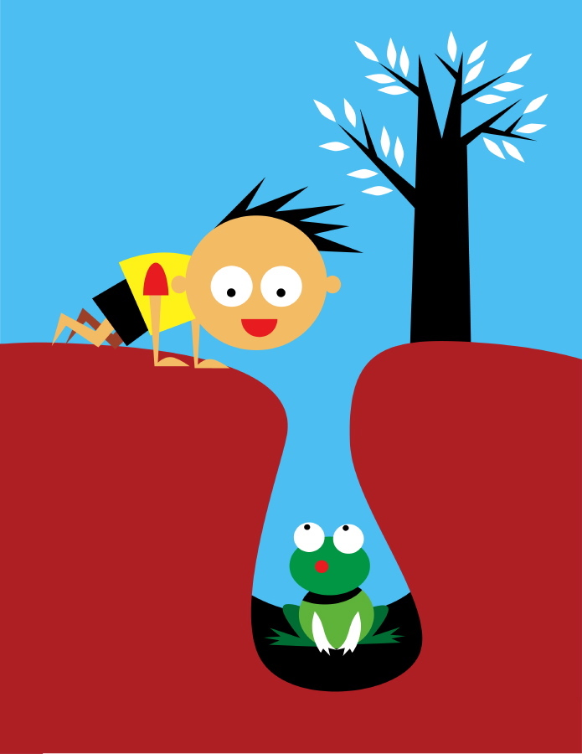

Tak už jsme tu zas. Vzpomenete si jak se jmenujeme?
Nejprve si zopakujeme, co už umíme.

Slide 4
BÝT
BYDLIT
OBYVATEL
BYT
PŘÍBYTEK
NÁBYTEK
DOBYTEK
OBYČEJ
BYSTRÝ
BYLINA
KOBYLA
BÝK
PŘIBYSLAV

Slide 5
Dnes nás čeká další trojice slov, všechna jsou trojslabičná, tak se vám budou dobře učit i pamatovat.

Slide 6
PŘÍBYTEK
NÁBYTEK
DOBYTEK

Slide 7
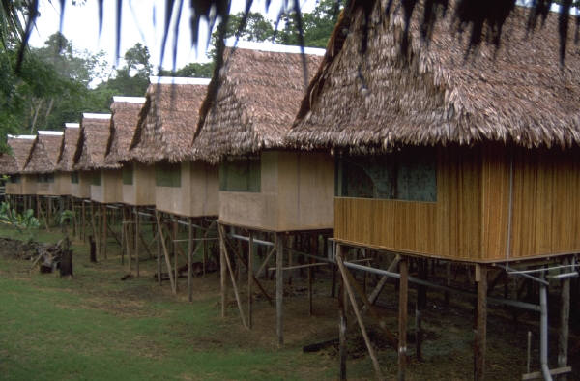
Popište tyto příbytky:
PŘÍBYTEK
1.

Slide 8
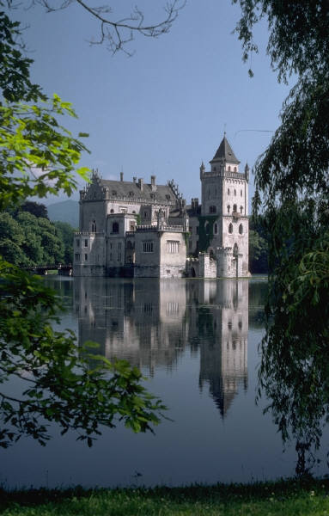
2.

Slide 9
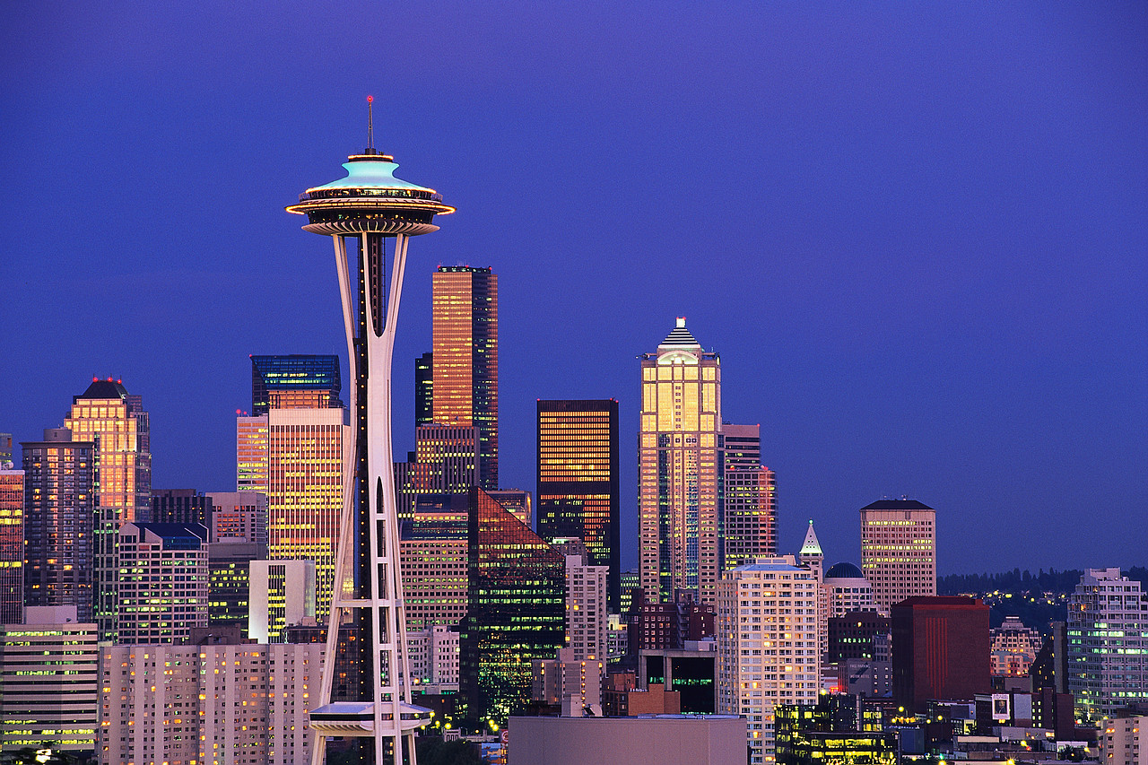
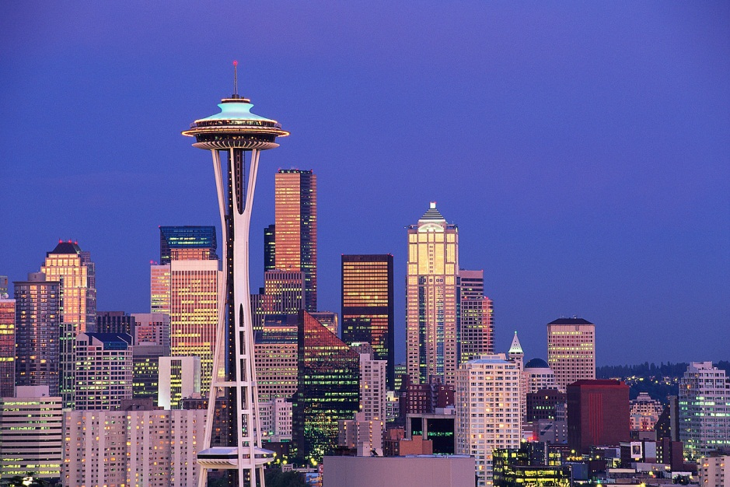
3.

Slide 10
Popiš všechen nábytek, co naopak nábytek není?
NÁBYTEK

Slide 11
Uhodni různé druhy dobytka podle popisu:
DOBYTEK
Jsem velmi užitečné zvíře, lidé mne chovají pro maso, mléko, zpracovávají mou kůži, ze které vyrábí například boty, kabelky nebo pásky. Ráda se pasu na loukách.

Slide 12
Já jsem také velmi užitečná, kdo mi nevěří, ať si mě pohladí a hned pozná, že můj kožíšek zahřeje daleko víc!
Víš z čeho je?
Lidé mne ale chovají ještě pro maso a mléko.

Slide 13
A na mě jste málem zapomněli! Já jsem přeci také důležitá! Lidé o mně říkají, že jsem mlsná, ale když mám hlad, tak sním cokoliv. Lidé také mají rádi mé mléko, ze kterého vyrábí výborné sýry! A taky je o mě pěkná pohádka!

Slide 14
Název projektu: Objevujeme svět kolem nás
Číslo projektu:CZ.1.07/1.4.00/21.2040
Autor:Mgr. Jana Blumentritová
Období vytvoření výukového materiálu: leden 2012
Vzdělávací obor:Český jazyk
Anotace: Vyjmenovaná slova po B, zaměření na druhou skupinu slov řady (příbytek, nábytek, dobytek)
Očekávaný výstup: Žák chápe význam jednotlivých vyjmenovaných slov, používá je ve větách, správně doplňuje y/i, ý/í.
Obrázky použité v prezentaci jsou dostupné pod licencí Microsoft Office 2010 na Office.com

